Slide 1


PROEC
DEX
DAE
DCEL
DP
Divisão de Publicações
DPPE
NEL
DB
http://www.uems.br/pro_reitoria/extensao

Slide 2
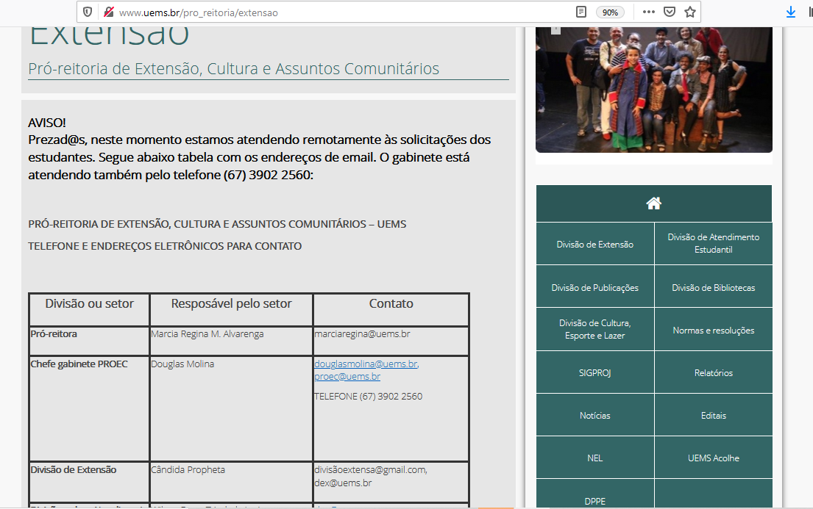

Slide 3

Pró-reitora: Profa. Dra. Marcia Regina Martins Alvarenga – marciaregina@uems.br
Gabinete: Douglas Molina de Almeida - douglasmolina@uems.br
Fone: (67) 3902-2560
proec@uems.br

Slide 4
DEX
Setor de Extensão
Setor Financeiro
Setor de Incubadoras e Empresas Juniores
dex@uems.br
Chefe de Divisão: Candida Propheta Erbano - cperbano@uems.br

Slide 5
Divisão de Extensão - DEX
Órgão responsável por analisar, cadastrar, supervisionar e acompanhar ações de extensão junto a comunidade acadêmica e comunidade externa a UEMS.
Edital 005-2021-PIBEX – PROEC-UEMS
Inscrições: 09/02/2021 a 09/04/2021
Submissão: http://sigproj.ufrj.br/index.php
Quantidades: 240 - Valor: R$ 400,00
Duração da bolsa : agosto/2021 até julho/2022

Slide 6
Quanto ao Orientador:
Ações de Extensão (Programas, Projetos ou Cursos) vigentes até 31/07/2022
Curso de Formação de Extensionista:
Inscrição - 08 de março até 15 de julho de 2021.
Com carga horária de 40 h - modalidade a distância, oferecido pela PROEC/UEMS para atender a Resolução CEPE/UEMS nº 2.243 de 04 de dezembro de 2020, artigo 12-A .
link :http://ead.uems.br/moodle/course/view.php?id=4075

Slide 7
DAE
Setor de Atendimento Estudantil
Setor de Assistência Social
Serviço de Controle e Avaliação de bolsas e auxílios
Setor de Atendimento Psicológico
Serviço de promoção ao bem-estar estudantil

Slide 8
Divisão de Atendimento Estudantil - DAE
A DAE é o órgão que orienta, coordena, controla, avalia e executa as ações voltadas ao apoio estudantil, à inclusão social e às ações afirmativas no âmbito universitário.
Contatos
Dúvidas: dae@uems.br e sae.cg@uems.br
Wilson Brum Trindade Junior - Chefe da DAE
profwilsonbrum@gmail.com e wilson@uems.br

Slide 9
Setor de Atendimento Psicológico
Para agendamentos de atendimento de todas as UNIDADES
somente por e-mail: atendimentopsicologico@uems.br
Setor de Assistência Social
assistenciaestudantil@uems.br
Programa Institucional de Assistência Estudantil - PIAE/UEMS
Orçamento de 2021:
Auxílio Permanência – 700 auxílios no valor de R$ 400,00;
Auxílio Emergencial – 52 auxílios, no valor de R$ 400,00;
Auxílio Alimentação – 900 auxílios com o valor mensal de R$ 150,00;

Slide 10
Divisão de Atendimento Estudantil - DAE
Edital Nº 011/2021 de Fluxo Contínuo – PIAE – Auxílio Emergencial PROEC/UEMS
Edital nº 010/2021 – Edição do PIAE – Auxílio Alimentação e Permanência
500 auxílios permanência
600 auxílios alimentação
1ª Edição = 910 inscritos
Até 26/03
Analisadas 541 inscrições.
Maior dificuldade = envio correto dos documentos solicitados.

Slide 11
DCEL
Setor de Cultura
Setor de Esporte e Lazer
dcel@uems.br
Chefe de Divisão: José Alexandre Franco - alexandrefranco@uems.br

Slide 12
Divisão de Cultura, Esporte e Lazer - DCEL
Órgão que orienta, coordena, controla, avalia e executa as atividades desenvolvidas no âmbito de sua competência, entre elas de coordenar a Política de Cultura, Esporte e Lazer da UEMS, bem como de responsável por analisar, cadastrar, supervisionar e acompanhar ações de extensão junto a comunidade acadêmica e comunidade externa a UEMS.
Edital 06 - 2021-PIBCEL – PROEC-UEMS
Inscrições: 22/02/2021 a 16/04/2021
Submissão: http://sigproj.ufrj.br/index.php
Quantidades: 10 - Valor: R$ 400,00
Duração da bolsa : agosto/2021 até julho/2022

Slide 13
DCEL

Slide 14
DCEL
ATIVIDADES PARA A COMUNIDADE
(online)
Todas as atividades presenciais que aconteciam na Casa da Cultura foram suspensas por conta da pandemia.
Está em andamento o curso de cultura “Teoria e Percepção Musical” disponível somente para os alunos que já faziam parte do curso de piano por se tratar de reforço teórico.

Slide 15
DP
editorauems@uems.br
http://www.uems.br/editora
Chefe da Divisão - Prof. Dr. Neurivaldo Pedroso Junior – jr@uems.br

Slide 16
Divisão de Publicações - DP
ÓRGÃO RESPONSÁVEL PELA EDITORA E PORTAL DE PERIÓDICOS DA UEMS
Publicação de livros impressos e digitais.
Hospedagem de revistas científicas.
Hospedagem de Anais de eventos da UEMS.
Solicitação de ISBN – material produzido na UEMS.

Slide 17
Divisão de Bibliotecas - DB
Biblioteca Virtual
.
A Pearson Brasil disponibilizou o acesso até 30/04/2021.
link: https://plataforma.bvirtual.com.br/acesso/uems
Chefe da Divisão – Deoclécio Machado – deoclecio@uems.br
biblio@uems.br

Slide 18
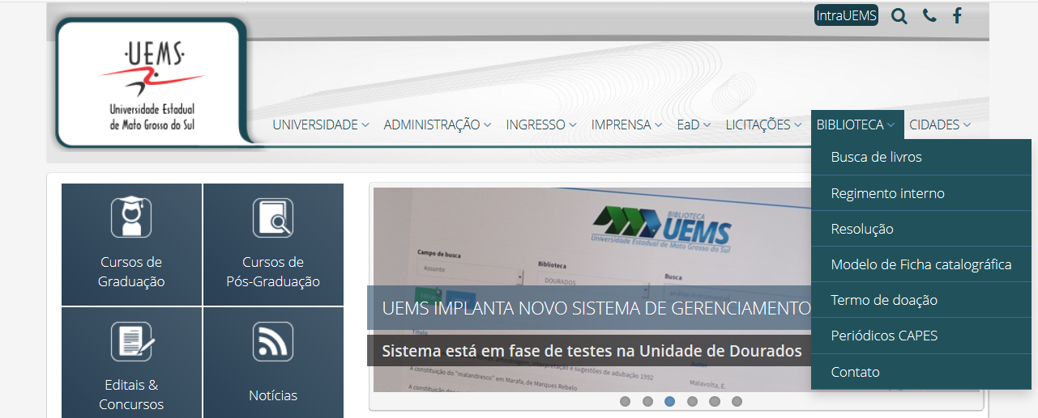
DB
BIBLIOTECAS DA UEMS

Slide 19
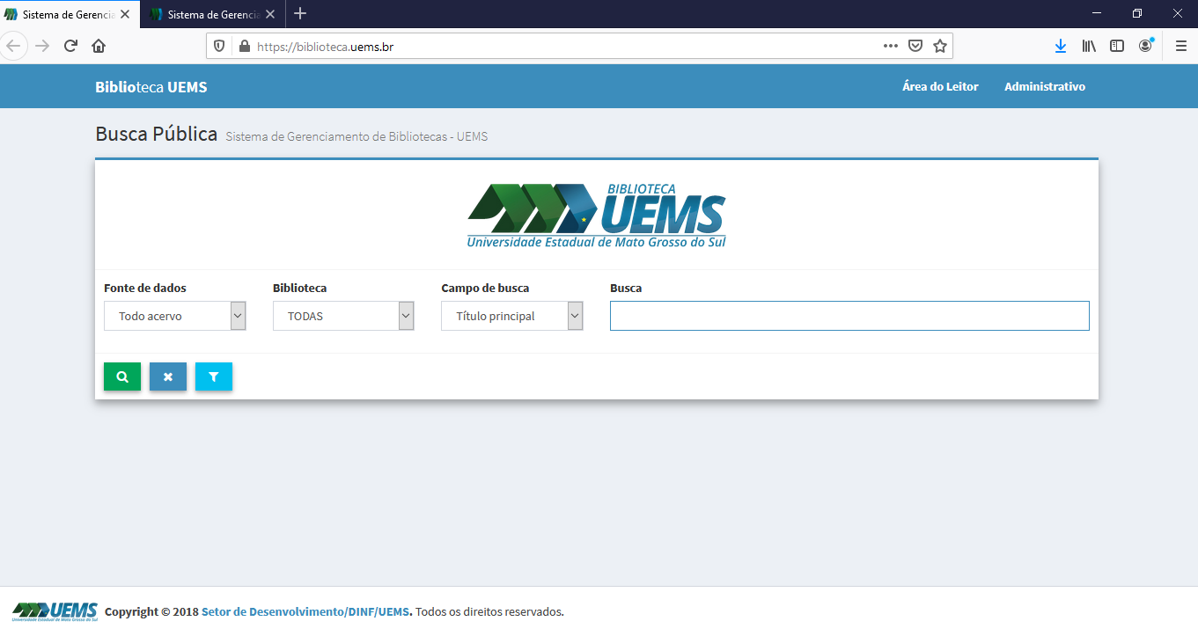

Slide 20
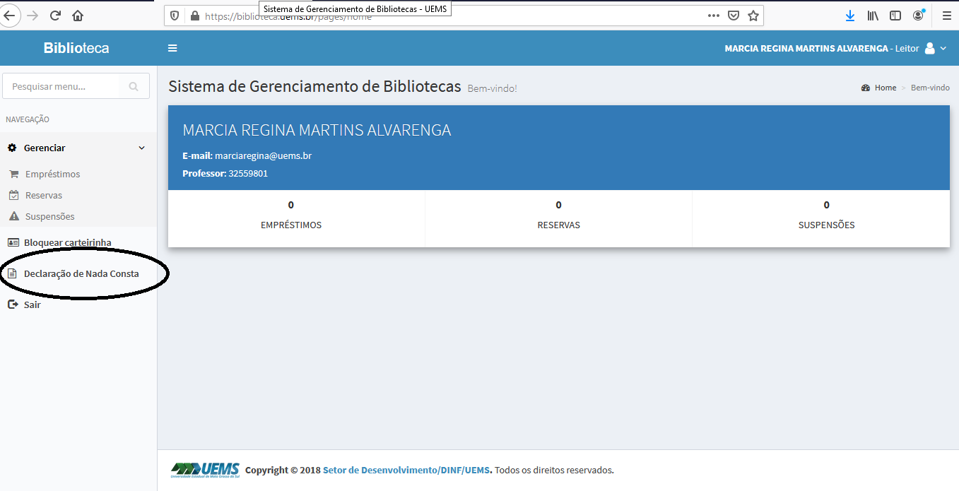

Slide 21
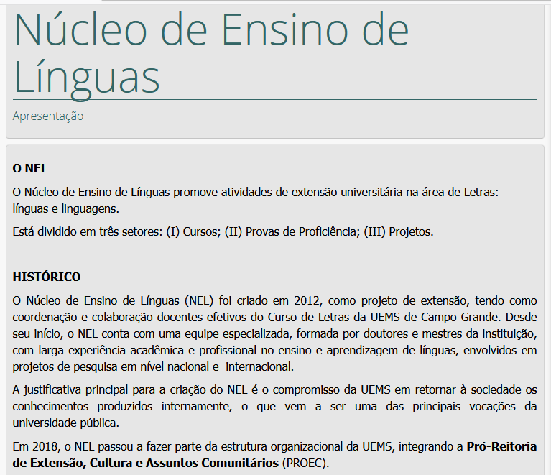
NEL
http://www.uems.br/nel
Cursos: nel.uems@gmail.com
Proficiência:
nelproficiencia@gmail.com
Chefe da Divisão - Profa. Dra. Aline Saddi Chaves – alinechaves@uems.br

Slide 22
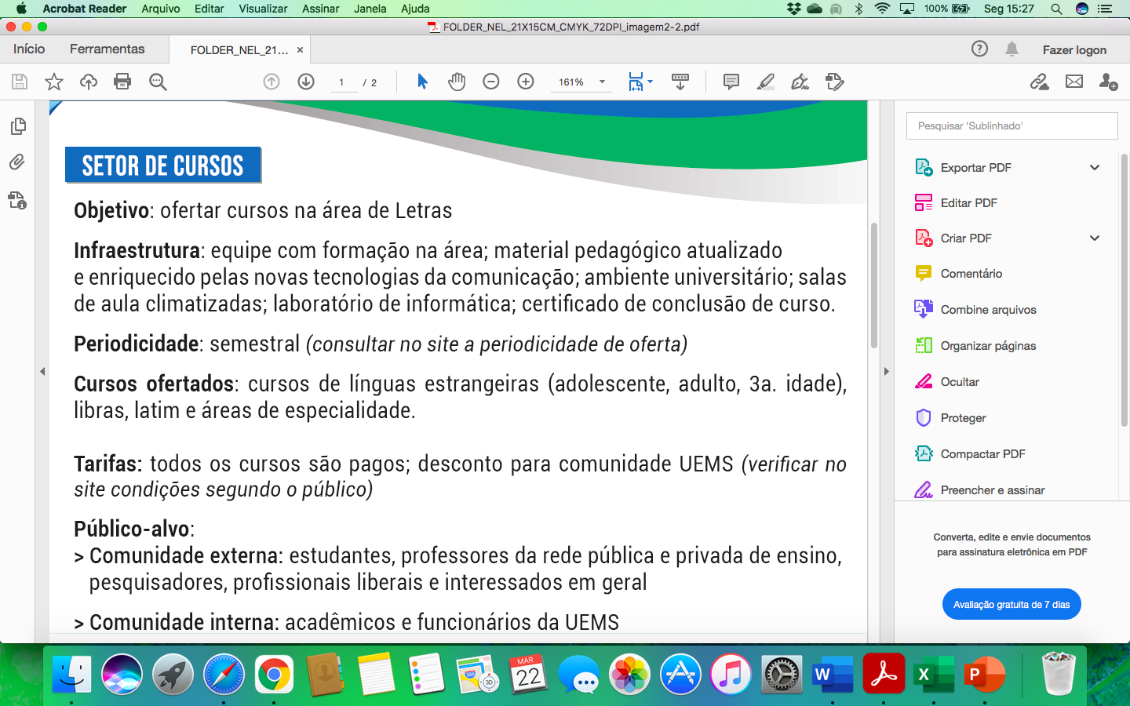

Slide 23
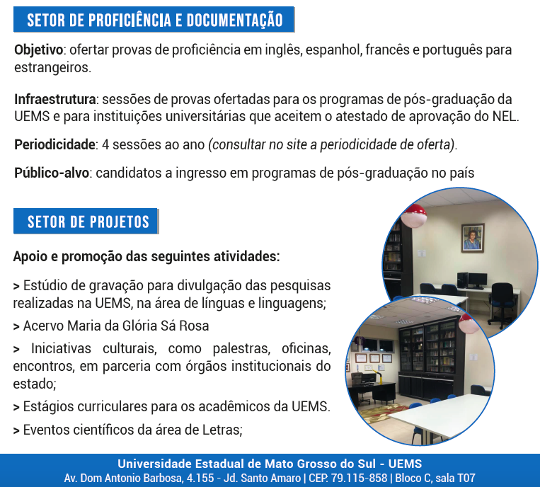
PRÓXIMA SESSÃO
MAIO / 2021

Slide 24
DPPE
A Divisão de Programas e Projetos Estratégicos
órgão responsável por acolher, identificar, investigar, sistematizar, orientar, apoiar, realizar e monitorar ações de desenvolvimento de programas e projetos estratégicos de interesse da instituição.
Chefe da Divisão: Prof. Dr. João Fábio Sanches Silva - joaofabio@uems.br
dppe@uems.br

Slide 25
DPPE
Setor de Acolhimento a Refugiados, Migrantes e Apátridas
responsável por orientar, coordenar e acompanhar as ações de extensão voltadas ao acolhimento linguístico, humanitário e educacional para a comunidade migrante internacional.
acolhimento@uems.br

Slide 26
DPPE
Setor de Programas e Projetos Institucionais
responsável por definir critérios de seleção e sistemas de acompanhamento e avaliação de programas e projetos considerados estratégicos, tendo por finalidade a transparência e publicização dos mesmos.
projestrategico@uems.br

